Slide 1

CAREER
COUNSELING
GVHD: | PGS.TS Quản Thành Thơ
SVTH: | Lê Tuấn Vũ | 1814812
 | Nguyễn Thế Viễn | 1814764
 | Võ Minh Trí | 1915667
 | Đào Thanh Tú | 1814656

Slide 2

MỤC TIÊU
Giúp các học sinh cấp 3 có thể chọn ngành và trường phù hợp

Slide 3
VẤN ĐỀ
Bạn bè rủ, người yêu đăng ký nên nộp hồ sơ theo
Đăng ký những ngành theo xu hướng trên mạng xã hội như kinh tế, kế toán, luật,… mà không biết có hợp với mình hay không
Không tìm hiểu thông tin tuyển sinh, không quan tâm đến ngành nghề, đến giai đoạn nước rút thì chọn bừa một ngành có mức điểm vừa phải.

Slide 4
GIẢI QUYẾT
Tổng hợp thông tin các ngành và các trường vào một ứng dụng
Tạo môi trường để học sinh và các tư vấn viên của trường đại học có thể tương tác trực tiếp
Khám phá bản thân qua các bài trắc nghiệm nghề nghiệp

Slide 5
MODEL
Tập dữ liệu gồm 11 thuộc tính:
4 thuộc tính của đặc điểm tính cách từ MBTI: I (Introversion/Extraversion), N (Inuition/Sensing), T (Thinking/Feeling), P (Perception/Judgment)
3 câu hỏi về khả năng học tự nhiên, xã hội và tiếng anh
3 câu hỏi về kỹ năng rèn luyện được: sáng tạo; tỉ mỉ, cẩn thận và kiên trì, nhẫn nại
1 câu hỏi về đam mê máy móc, thiết bị
Tập dữ liệu được tạo ra ngẫu nhiên gồm 350 hàng và mỗi ngành có 10 hàng
Số lượng ngành phân loại gồm 35 ngành
Giải thuật sử dụng là decision tree với công thức tính độ lợi thông tin dựa trên tiêu chí entropy.

Slide 6

FRONTEND

Slide 7


BACKEND
Spring

Slide 8



FIREBASE
Authentication
Storage

Slide 9

WEBSOCKET

Slide 10

DATABASE

Slide 11

DDNS

Slide 12
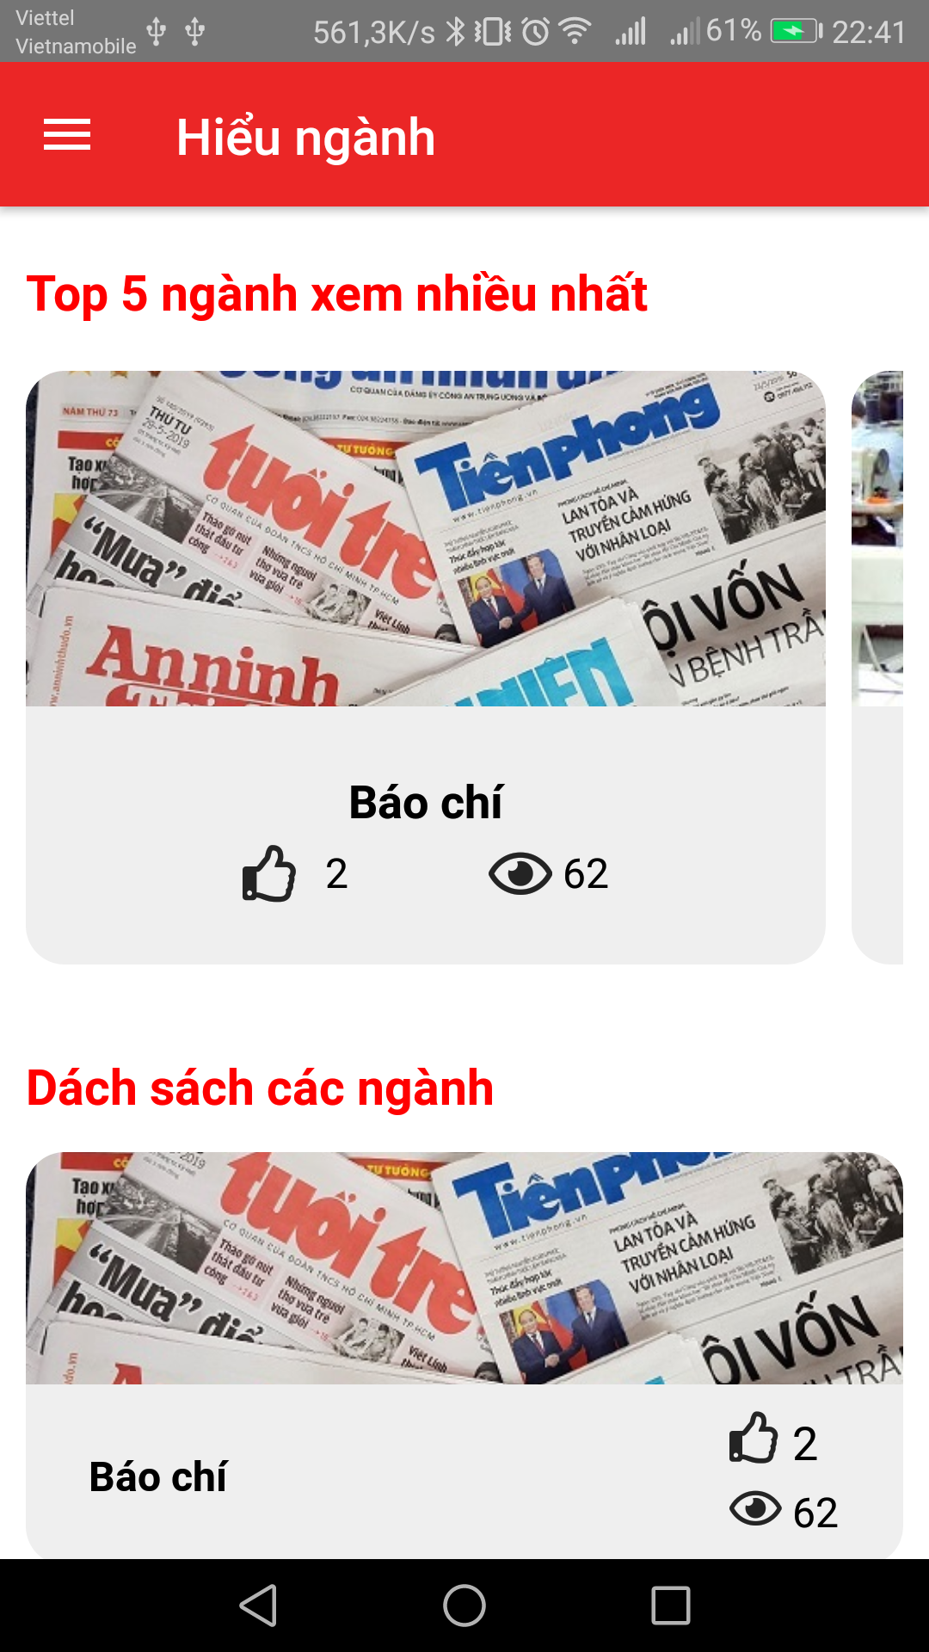
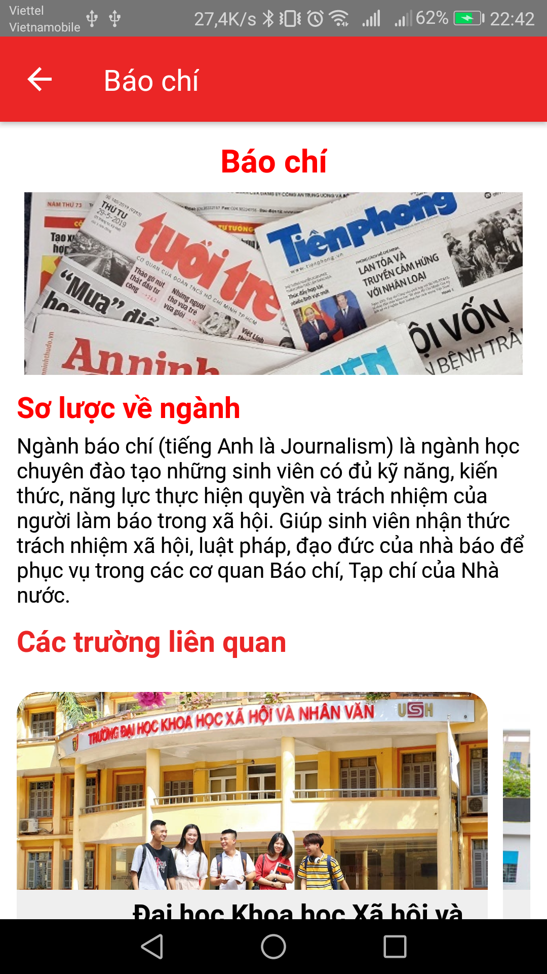
DEMO

Slide 13
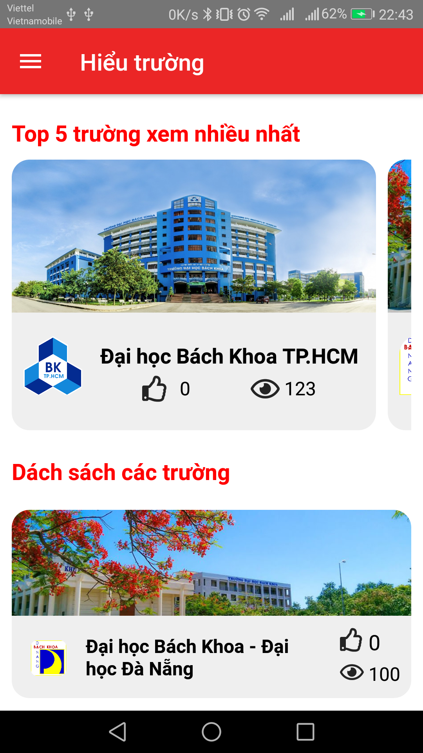
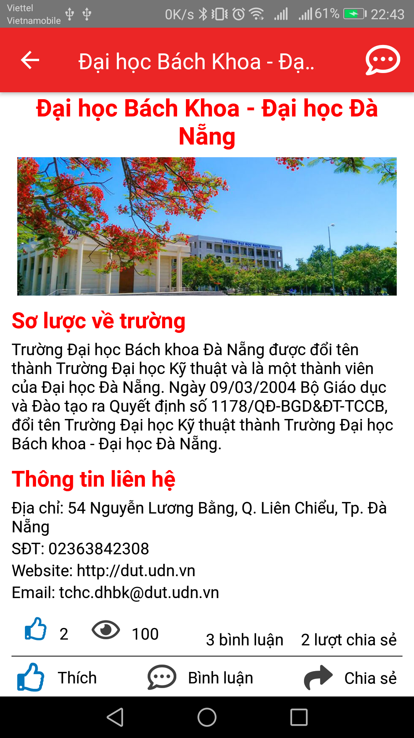
DEMO

Slide 14
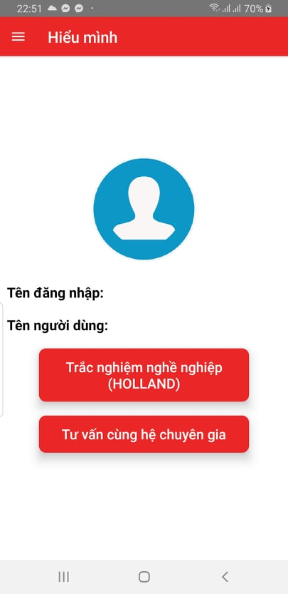
DEMO

Slide 15
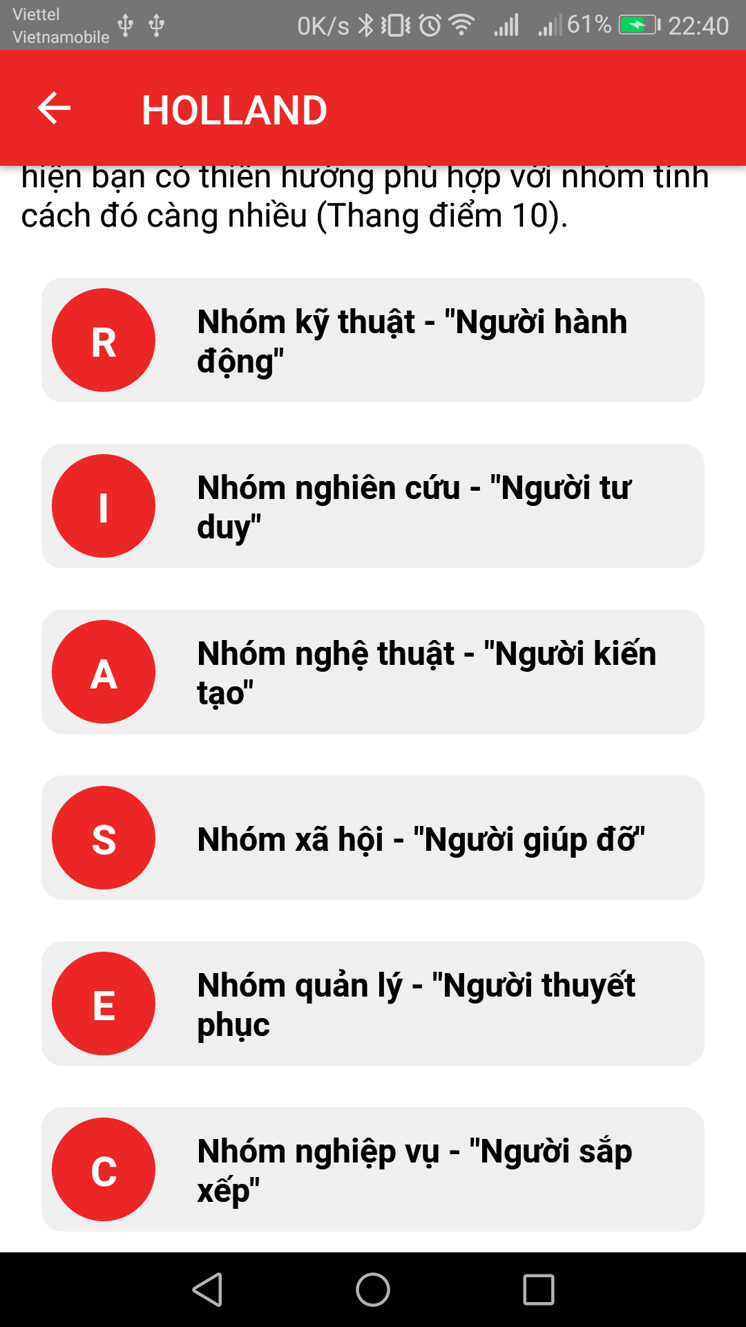
DEMO

Slide 16
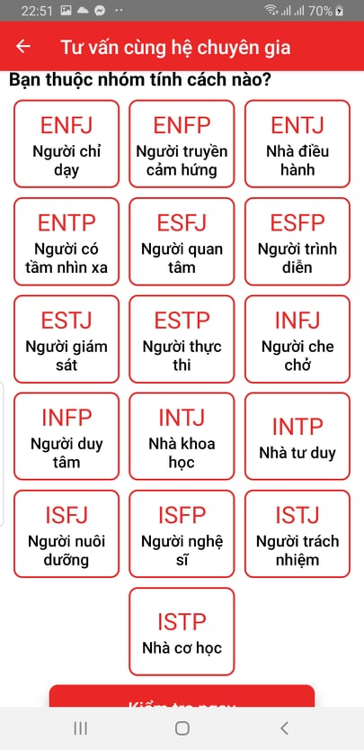
DEMO

Slide 17
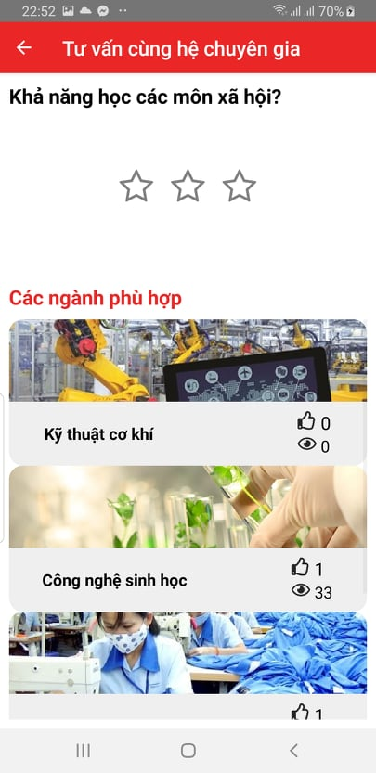
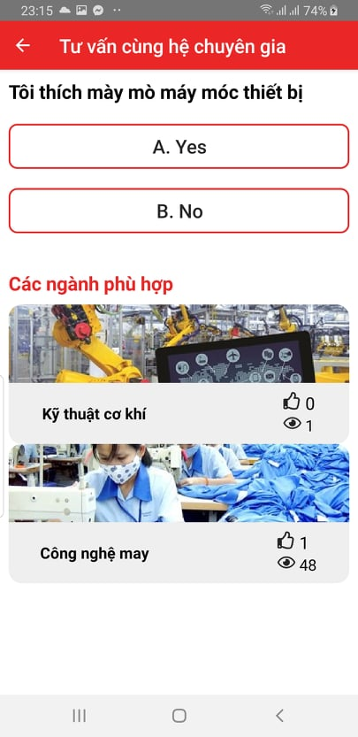
DEMO

Slide 18


CHÂN THÀNH CẢM ƠN THẦY VÀ CÁC BẠN ĐÃ CHÚ Ý LẮNG NGHE

